Slide 1
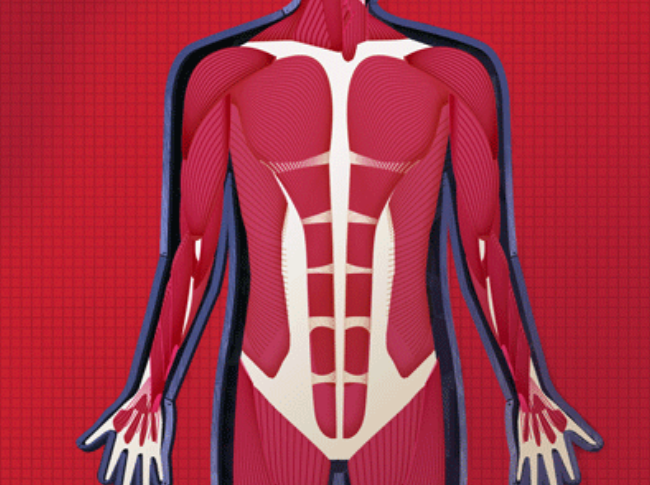
TISSU
MUSCULAIRE

Slide 2
Introduction
• Définition : Ensemble de cellules spécialisées, à la fois excitables et contractiles, dont l’action génère des forces mécaniques essentielles au fonctionnement de l’organisme.
• Structure : Chaque fibre musculaire dispose d’une double composante protéique (actine/myosine) dont l’interaction confère des propriétés fonctionnelles à ce tissu.
• Fonction : Assure la mobilité du corps et de ses viscères

Slide 3
Unités contractiles pluricellulaires
• Muscle strié squelettique : Organe à contraction volontaire, caractérisé par des cellules dont l'agencement micro fibrillaire aboutit à la présence caractéristique d'une striation transversale (ex : biceps)
• Muscle lisse : Organe à contraction involontaire, avec absence de striation transversale (ex : muscles de l’appareil digestif)
• Muscle cardiaque : Les cellules possèdent aussi une striation transversale mais la contraction est involontaire et soumise à un automatisme rythmique

Slide 4
Unités contractiles unicellulaires
• Péricytes : Autour des capillaires, contrôlent le diamètre luminal et gèrent ainsi l’afflux sanguin dans les vaisseaux
• Cellules myoépithéliales : Autour des systèmes glandulaires, participent au contrôle mécanique de la sécrétion (ex : glande mammaire)
• Myofibroblastes : Rôle important dans la plasticité, la migration et la motilité cellulaire au sein du tissu conjonctif

Slide 5
Embryogénèse & Histogénèse
• le tissu musculaire dérive du mésoderme
= Seules de rares cellules musculaires ont une origine ectoblastique
• On distingue 3 origines différentes :
= Splanchnopleure : pour les muscles lisses du TD, le cœur,
= Myotome : pour la musculature striée squelettique
= Lame latérale : autres muscles lisses et autres cellules contractiles

Slide 6
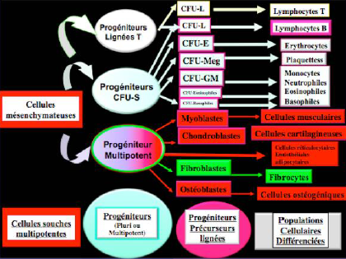

Slide 7
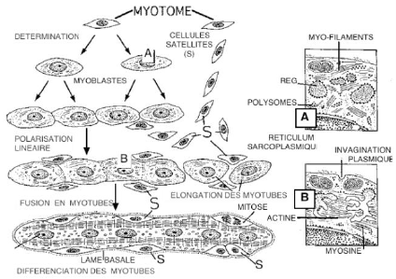
Formation d’une fibre musculaire squelettique
On part des CS qui dérivent du myotome pour donner des progéniteurs qui vont eux-mêmes donner des myoblastes.
Les myoblastes se positionnent de manière linéaire et des cellules satellites se mettent à l’extérieur des myoblastes.
Fusion des myoblastes : Formation d’un myotube
Accroissement du myotube à partir des C satellites
Différenciation en cellule musculaire striée
Notes:
les noyaux vont fabriquer des fibres d’actine et de myosine qui vont s’emboîter pour former des champs de myofibrilles, qui vont prendre de plus en plus de place dans le cytoplasme et refouler les noyaux qui étaient d’abord centraux à la périphérie du myotube.

Slide 8
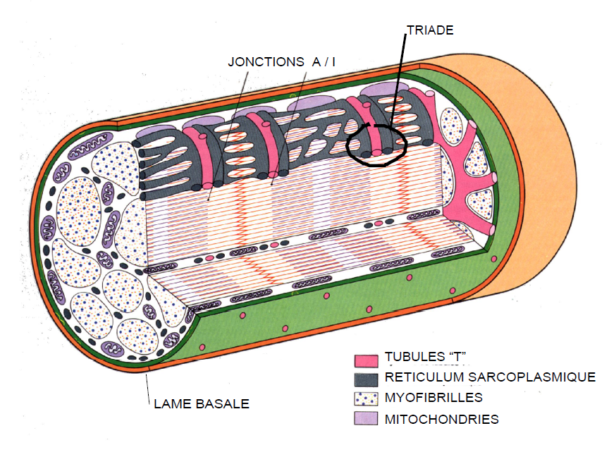
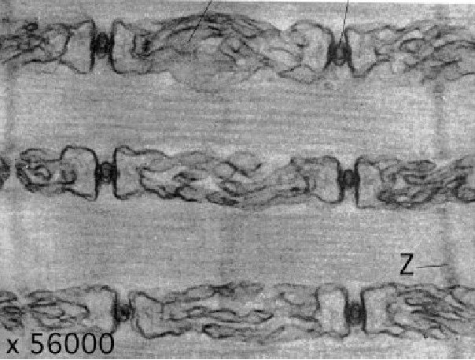
Formation des unités sarcomériques
• Lors de la fusion des myoblastes, chacun amène son noyau et ses organites. Au niveau de la membrane (sarcolemme), on va observé une invagination entre 2 réticulum sarcoplasmique qui forme un tubule T.
• La mise en commun des RS de deux cellules myoblastiques associé à un tubule T forme une structure appelée triade.
Notes:
Cette triade permet à l’onde de dépolarisation de pénétrer dans le myotube. Lorsque l’onde traverse les réticulums, ceux-ci libèrent du calcium, permettant la contraction.

Slide 9
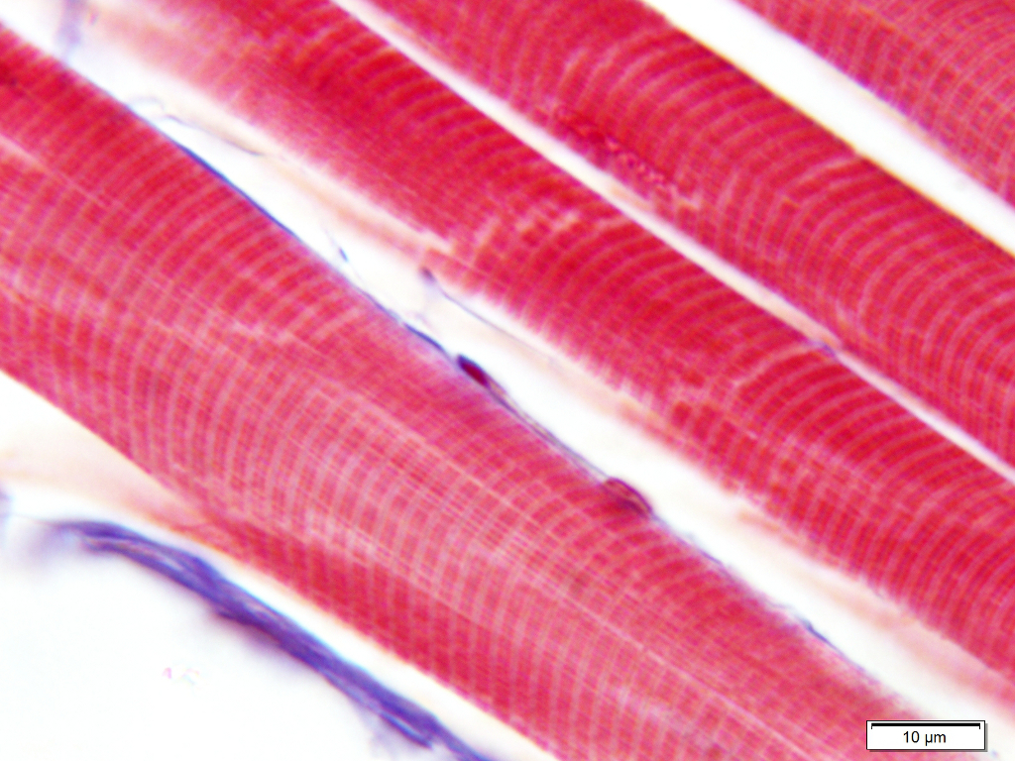
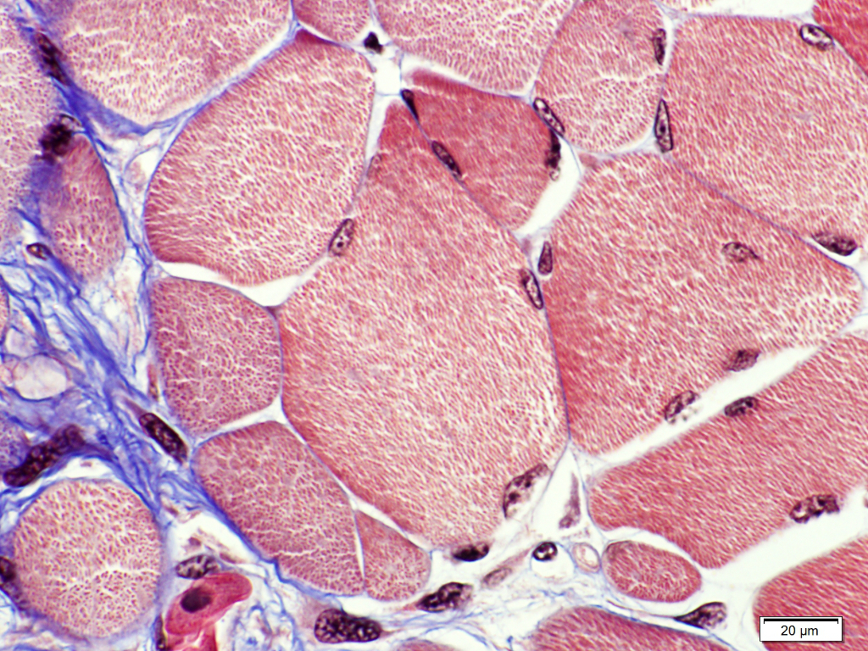
Tissu musculaire squelettique

Slide 10
Généralités
• Définition : Principaux muscles du corps qui s’insèrent en général sur les os par l’intermédiaire de tendons ou de ligaments
• Propriétés : Système mécanique formé d’une composante contractile (actine/myosine) ainsi que d’une composante élastique permettant la relaxation et fournissant une force de rappel lors d’un étirement musculaire

Slide 11
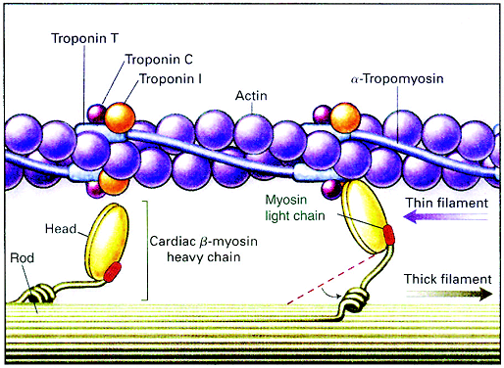
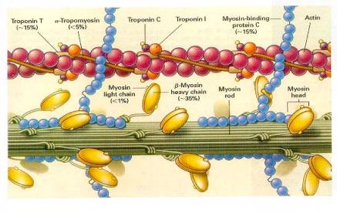
Structure microscopique et moléculaire
• Mécanisme de contraction : Interaction à l’échelle moléculaire = Glissement relatifs des filaments d’actine et de myosine

Slide 12
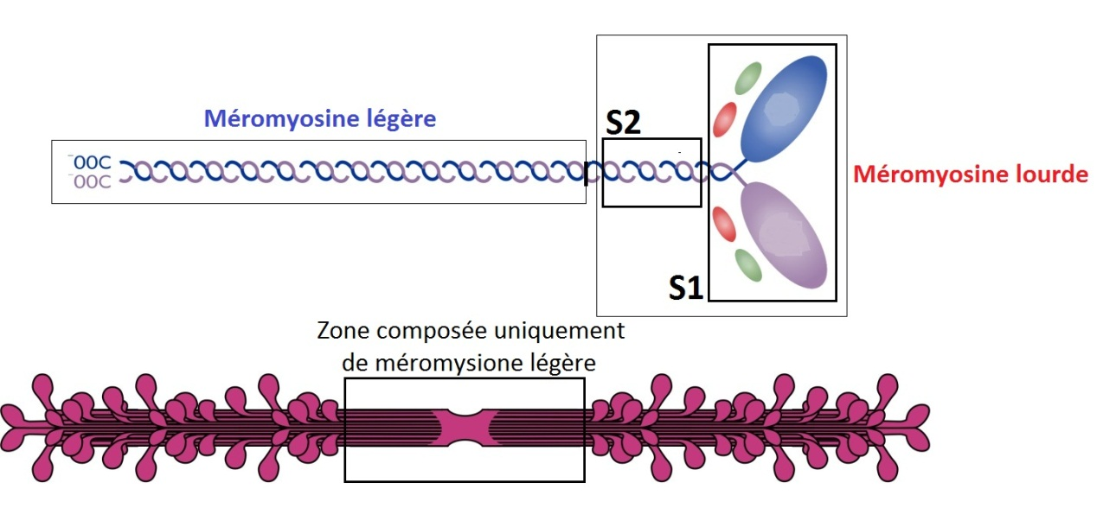
Fibre de myosine
Notes:
- Méromyosine légère : elles vont se lier entre elles de manière à ce que nos brins de myosine soient disposés tête-bêche.
- Méromyosine lourde : partie qui est capable de basculer lors de la contraction, composée de :
- S1 : la tête qui fixe l’actine = disposées de manière hélicoïdale
- S2 : partie qui relie S1 à la méromyosine légère

Slide 13
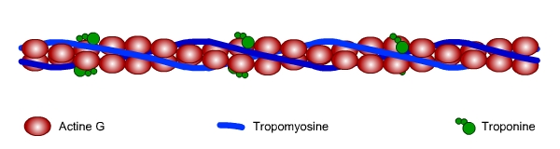
Fibre d’actine
Notes:
L’actine G monomérique se polymérise en actine F.
- 2 brins d’actine F sont associés à 2 filaments de tropomyosine de manière hélicoïdale, constituant le filament d’actine.
- la troponine se fixe sur la tropomyosine, elle va masquer les sites de liaison entre l’actine et la tête S1 de la myosine. Elle empêche que la contraction musculaire soit permanente.

Slide 14
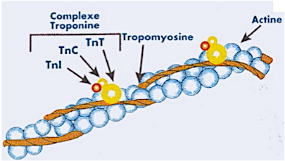
Complexe Troponine
Troponine C : Fixe le calcium, permettant d’initier le changement de conformation et de libérer des sites de liaison S1/ actine
Troponine I : Inhibe l’interaction actine-myosine
Troponine T : Fixe la tropomyosine

Slide 15
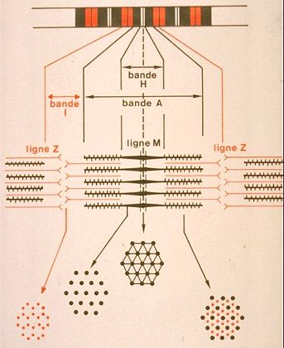
Strie Z | Relie les filaments d’actine. Délimite le sarcomère, qui est compris entre 2 stries Z
Bande I | Zone autour de la strie Z où on retrouve exclusivement de l’actine.
Bande A | Zone constituée par toute la longueur des filaments de myosine (avec ou sans actine). Ne rétrécis pas pendant la contraction.
Bande H | Zone au centre de la bande A, constituée uniquement par les méromyosines légères (pas de têtes S1)
Strie M | Au centre de la bande H, correspond aux microfibrilles reliant les extrémités des filaments de myosine entre eux.
Sarcomère
Formation des unités sarcomériques
Notes:
Bande I : → Chaque filament d’actine est entouré de 3 autres actines.
Bande A : → Au niveau de la zone actine + myosine : - chaque myosine est entourée de 6 actines
- chaque actine est entourée de 3 myosines

Slide 16
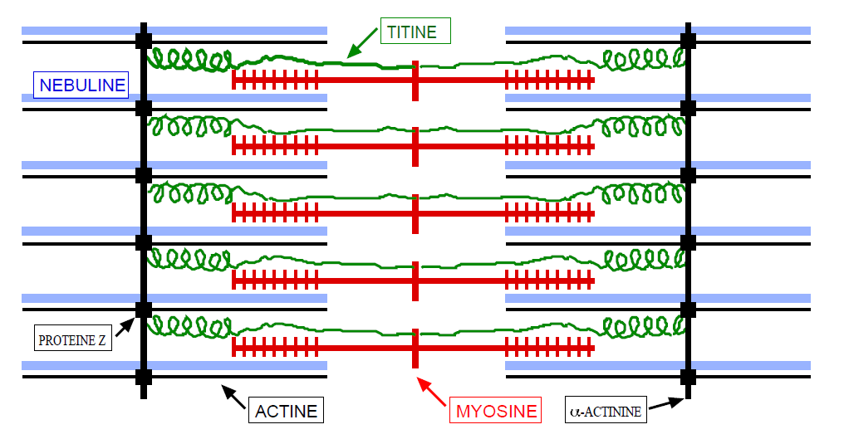
Protéines sarcomériques
Notes:
Titine : Permet le centrage des filaments d’actine et de myosine. Rôle d’élasticité de la fibre comme un ressort de décompression. Elle relie le filament de myosine à la strie Z.
Nébuline : Plaquée contre le filament d’actine. Elle s’insère sur la strie Z et conditionne la longueur de l’actine F.
Protéine Z : Relie l’actine à la strie Z et empêche la dépolymérisation de l’actine F à son extrémité.
Alpha-actinine : Protéine constitutive de la strie Z.

Slide 17
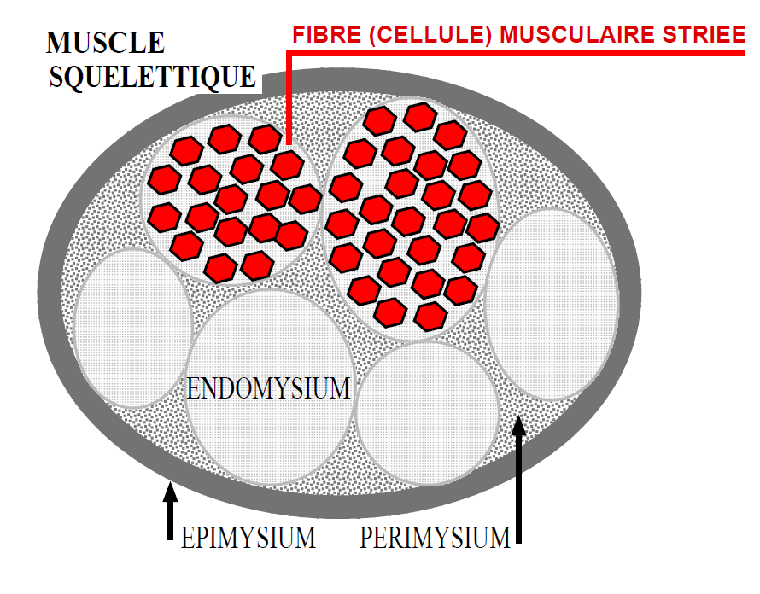
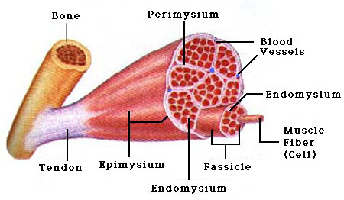
Enveloppes musculaires
• Epimysium : Tissu conjonctif dense qui entoure le muscle entier
• Périmysium : Entoure les faisceaux de muscles, lieu de passage de nerfs et vx
• Endomysium : Entoure les myotubes avec les cellules satellites et joue le rôle de membrane basale

Slide 18
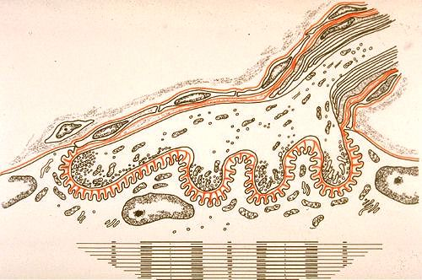
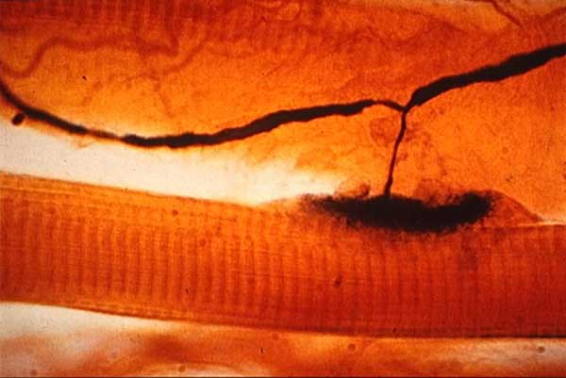
Contraction musculaire
Elle est déclenchée par l’activation d’une fibre nerveuse motrice. Chaque fibre musculaire est en principe innervée par un seul motoneurone. La zone de contact entre la terminaison nerveuse et le sarcolemme de la fibre musculaire constitue la plaque motrice

Slide 19
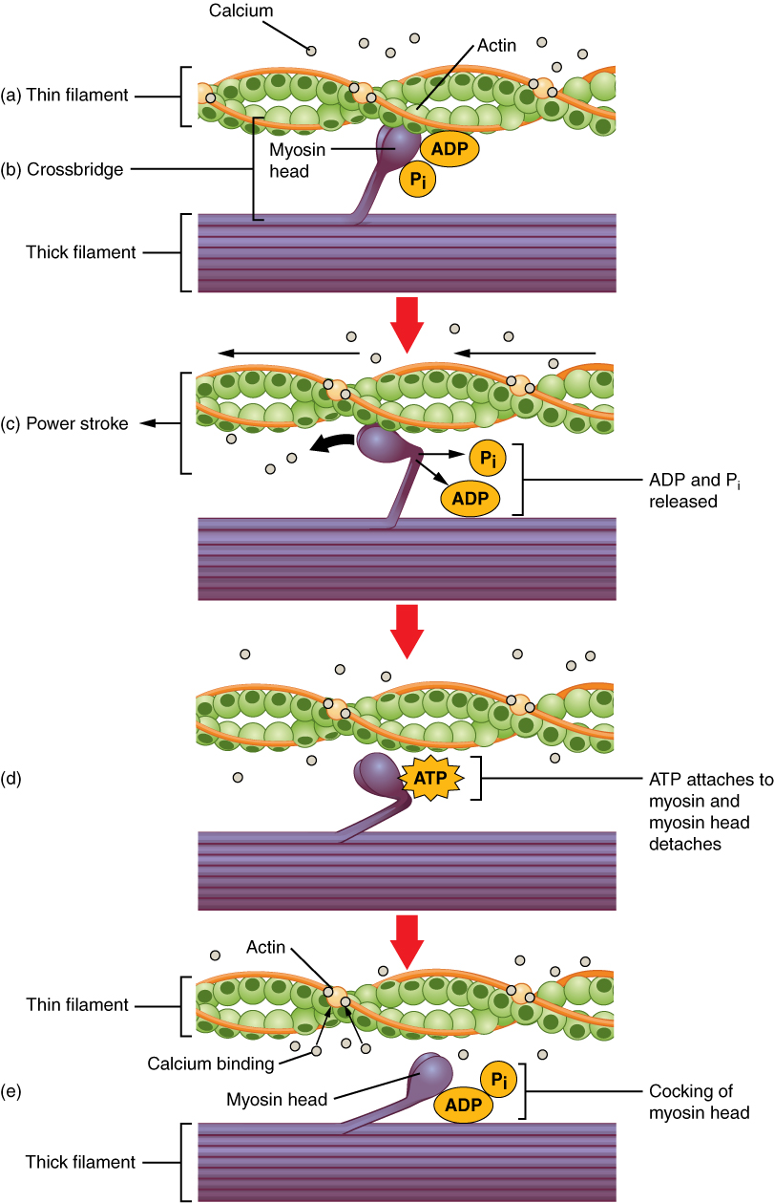
① Création de l’onde de dépolarisation suite à l’influx
② Propagation de l’onde le long du tubule T
③ Libération de Ca++ dans le cytosol à partir du RS
④ Le Ca++ se fixe sur la troponine C
⑤ Rupture de la liaison troponine I/actine
⑥ Déplacement de la tropomyosine
⑦ Libération des sites de liaison myosine/actine
⑧ Fixation de la myosine sur l’actine
⑨ Activation de l’ATPase de la myosine
⑩ Hydrolyse de l’ATP pour charger la tête de myosine
⑪ Changement de conformation de la tête de myosine
⑫ Déplacement du filament de myosine sur l’actine
Notes:
Dessiner étape par étape jusqu’à étape 4
Puis dessiner plus précisement le cycle ATP :
① Arrivée de l’ATP, qui se fixe sur le site ATPasique
→ la tête S1 se détache de l’actine
② Hydrolyse de l’ATP : cela va libérer de l’énergie que la tête S1 va emmagasiner et qui va lui permettre d’avancer plus loin grâce au changement d’angle S1/S2
③ Fixation de la tête S1 sur l’actine
④ Relargage de l’ADP et du Pi : la myosine utilise l’énergie emmagasinée pour tirer sur l’actine
→ Changement de l’angle S1/S2 → Contraction

Slide 20
 | Fibres rouges de type I | Fibres blanches type II
Aspect /nombre | Plus volumineuses Moins nombreuses | Moins volumineuses Plus nombreuses
Ressources | Riches en mitochondries Très vascularisées | Pauvres en mitochondries Faiblement vascularisées
Production d’ATP | Par voie aérobie → Phospho oxydative | Par voie anaérobie → voie glycolytique
Contraction | Lente plus prolongée Fibres peu fatigables | Rapide mais brève Fibres très fatigables
ATP synthase | Réaction positive | Réaction Négative
Notes:
Avec l’âge, les rapport de fibre de type 2 diminuent tandis que celui de type 1 augmente
Attention toutefois, on distingue :
→ Fibres de type IIa = fibres intermédiaires :
Contraction rapide comme les IIb
Phosphorylation oxydative comme les I
Résistance à la fatigue intermédiaire
Beaucoup de mitochondries, capillaires et myoglobine comme les I
Donc, fibre de type IIa = fibre rouge avec des propriétés équivalentes à celle de type IIb, blanche.

Slide 21
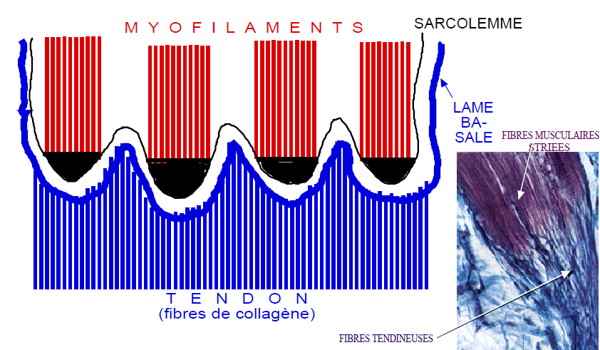
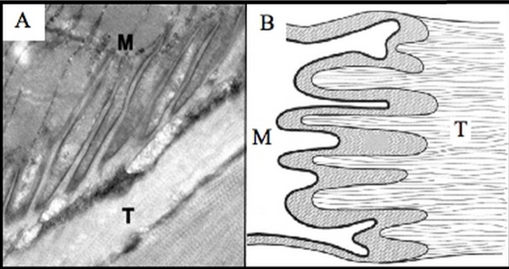
Jonction myo-tendineuse
C’est l’union entre le muscle et le périoste d’un os. les nombreuses invaginations du sarcolemme et la prolongation des fibres tendineuses qui s’insèrent dans la LB permettent d’augmenter la surface d’accrochage et donc d’augmenter la résistance.
Notes:
Elle doit être résistante à cause des fortes tensions exercées à ce niveau (articulation)

Slide 22
Régénération des cellules musculaires
• Malgré leur haute différenciation, les fibres ont la capacité de se régénérer.
• Pour cela, les conditions les plus importantes sont l'intégrité de leur LB et un écart pas trop important entre les parties intactes des fibres.
• On distingue ainsi la régénération continue et discontinue.

Slide 23
Régénération continue
les macrophages pénètrent dans la zone lésée de la fibre musculaire et phagocytent les débris nécrotiques Quelques jours après, Les noyaux des fibrent se disposent en ligne. Les bourgeons néoformés fusionnent et reconstituent une fibre intacte en 4 semaines environ.

Slide 24
Régénération discontinue
Les macrophages nettoient d'abord les débris puis les cellules satellites commencent à se diviser puis à progresser pour occuper la zone qui avait été nécrosée. Elles se disposent en ligne, fusionnent pour former un myotube qui se transforme ensuite en fibre mature. Ces cellules retraçent donc l'histogénèse complète de la fibre.
Notes:
Cette regénération implique les cellules satellites

Slide 25
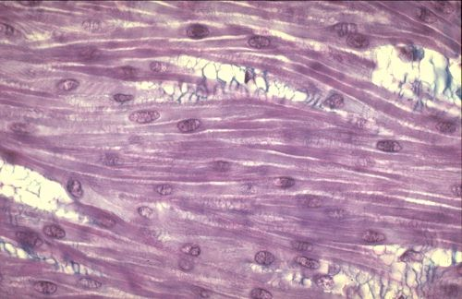
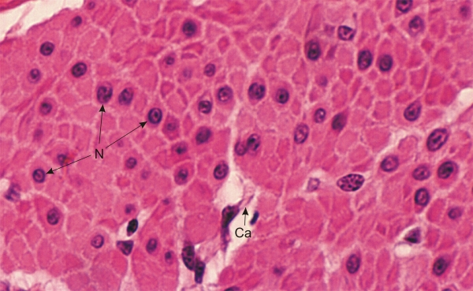
Tissu musculaire lisse

Slide 26
Généralités
• Définition : Principalement au niveau des viscères, autour des vaisseaux et des glandes. Il reçoit une innervation végétative qui explique que sa contraction est involontaire.
• Structure : Cellules associées mais non fusionnées.
• Propriétés : Contraction plus lente, soutenue, parfois rythmique.

Slide 27
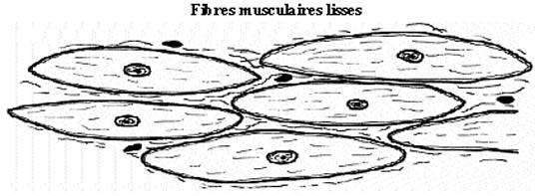
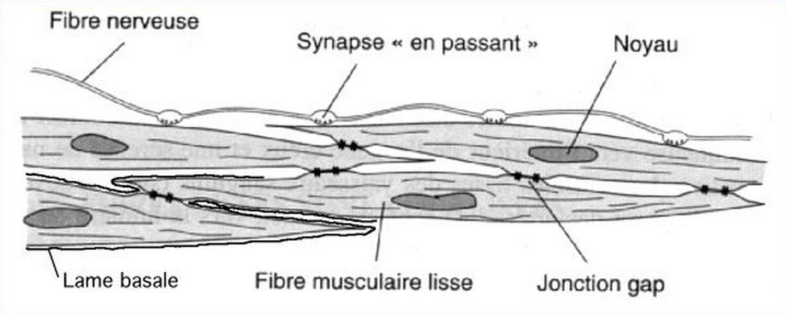
Structure du muscle lisse
• Cellules fusiformes reliées par des gap jonctions (nexus)
• Lame basale recouvre toutes la cellule sauf au niveau des jonctions
• Synapse « en passant » : Une neurone pour plusieurs cellules lisses
Notes:
Pour chaque cellule on retrouve :
un noyau central unique, des organites dans une zone dépourvue de filaments
Les cellules musculaires lisses sont capables de synthétiser du collagène, de l’élastine et d’autres constituants de la MEC, les rapprochant des fibroblastes du tissu conjonctif : pas étonnant sachant qu’elles dérivent aussi de la CSM.
→ La fibre nerveuse établit des points de contact sur toute la face externe de la fibre musculaire lisse, comme si elle faisait du « saute-mouton » de cellules en cellules.
Puis les nexus présents entre chaque cellule vont permettre la diffusion des flux ioniques des cellules périphériques vers les cellules centrales → l’onde de dépolarisation pourra se propager à toute la fibre musculaire simultanément.

Slide 28
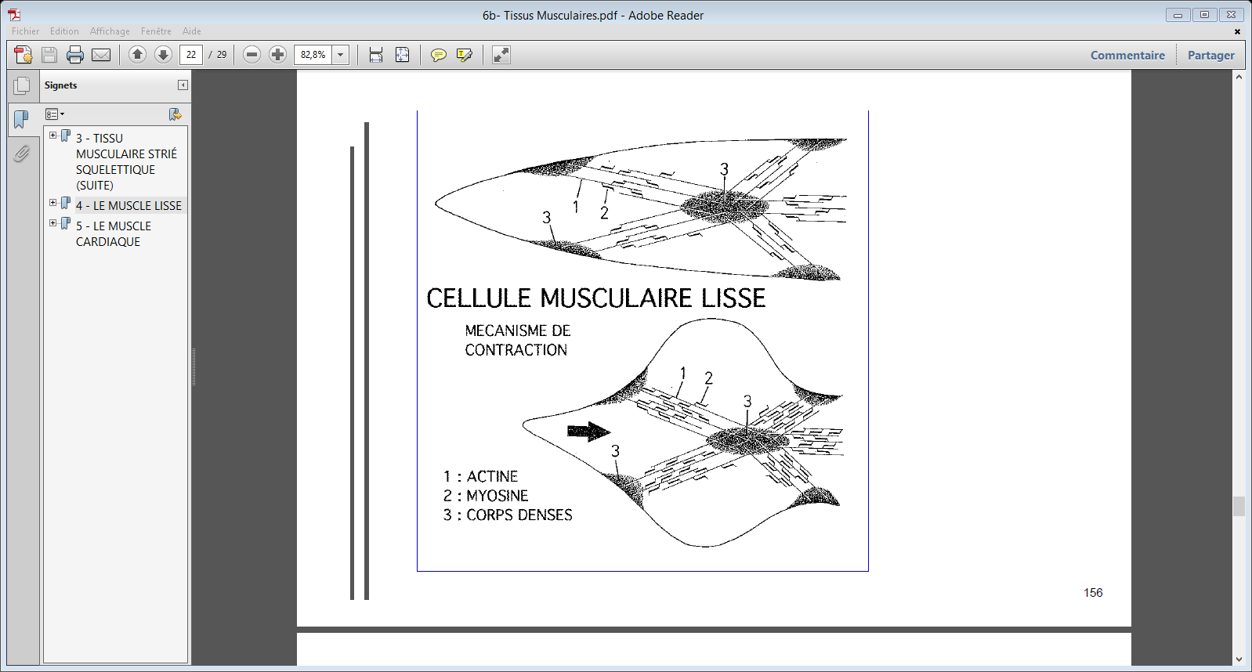
• Pas d’organisation sarcomérique = Absence de triade
= Disposition en rayon au sein de la cellule musculaire lisse
• Corps denses : Point d’ancrage à l’insertion des filaments
= Jonctions de type adhérentes reliées entre elles par des desmosines
• Caveolae : Structure similaire au tubule T (plus large et moins profonde)
• Calponine : Action similaire à la troponine qui bloque la contraction
Notes:
La calponine aura une fonction équivalente qu’on a vu au niveau des stries Z, pour empêcher la dépolarisation.
- Elle se lie à l’actine F, modifie la conformation, stoppant la possibilité de glissement entre filament fin d’actine et de myosine.
- Elle a une fonction inhibitrice de l’activité Mg-ATPasique de la myosine, elle joue un rôle sur la polymérisation de l’actine F.

Slide 29
Contraction musculaire
Lors de la contraction, les filaments d’actine et de myosine tirent sur les corps denses situé sur la face interne de la cellule pour les rapprocher du centre l’ensemble de la cellule se raccourcit, elle se replie sur elle-même. → Aspect de la cellule en tire-bouchon
Notes:
IMPORTANT A SAVOIR :
En comparaison avec le muscle strié squelettique, le muscle lisse présente :
Un mécanisme de contraction beaucoup + sophistiqué et performant
Un raccourcissement de la fibre bien + important : à 360° et non dans 1 axe
Une contraction + soutenue, + fine et + adaptée au besoin (en fonction du milieu)
CONTRACTION JAMAIS ISOLER TOUJOURS UN ENSEMBLE DE CELLULES !

Slide 30
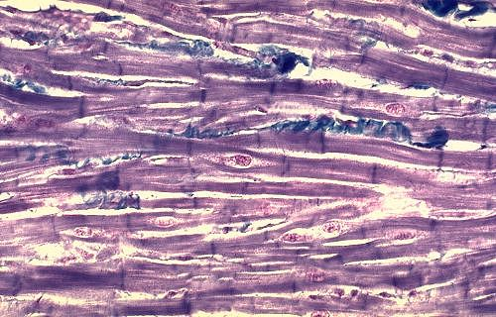
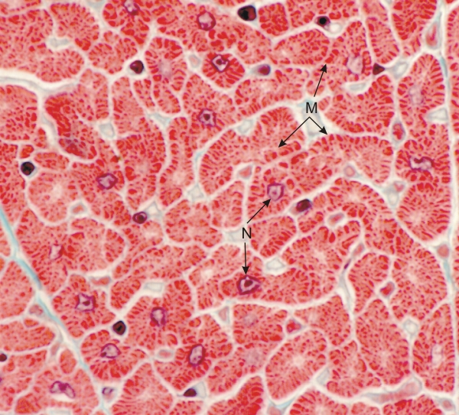
Tissu musculaire cardiaque

Slide 31
Généralités
• Définition : Organe creux, qui assure la circulation sanguine en pompant par des contractions rythmique le sang dans les vaisseaux.
• Structure : Ensemble de cellules accolées mais non fusionnées.
• Propriétés : Système cardionecteur qui gère la conduction de l’influx ainsi que l’automatisme rythmique du cœur.

Slide 32
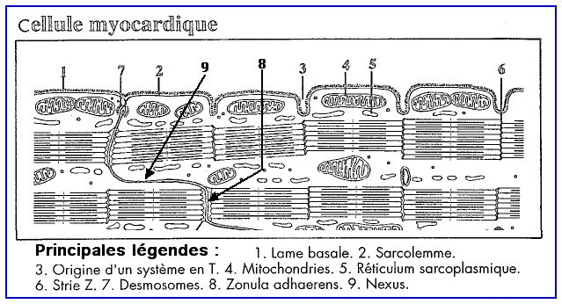
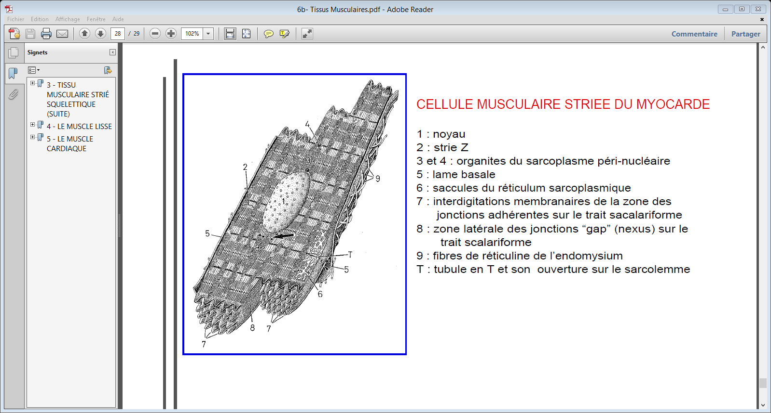
• Organisation sarcomérique avec absence de triade
= Présence de diade avec tubule T plus large
• Cellules plus courtes, reliées par des stries scalariformes
= Liaison de type desmosome, jonctions adhérentes, nexus
• Abscence de cellules souches analogue aux cellules satellites
= Lésion myocardique irréversible sans intervention externe
• Noyau unique et central + Abondance en mitochondries
Notes:
A noté que les diades sont retrouvées au niveau de la strie Z tandis que les triades sont au niveau de la jonction A/I

Slide 33
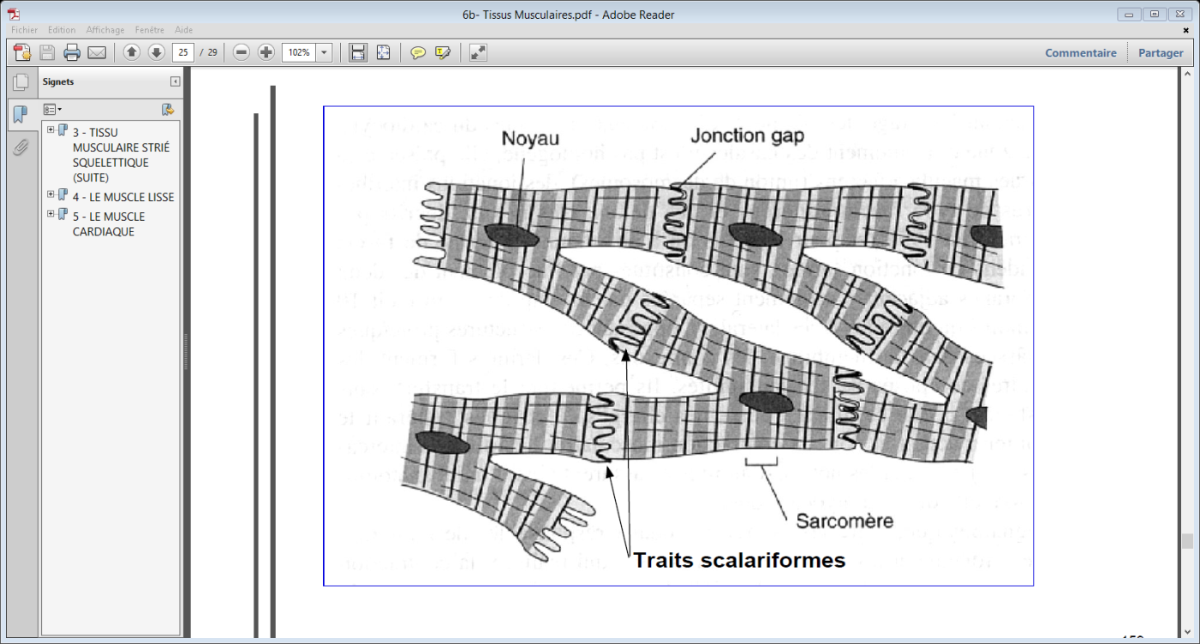
Contraction musculaire
Elle est presque identique à celle du muscle strié squelettique, à la différence que toutes les cellules sont interconnectées chimiquement et électriquement. Grâce aux nexus permettant le passage des flux ioniques, l’onde de dépolarisation va pouvoir passer de cellules en cellules.

